Slide 1
Колообіг нітрогену
Колообіг речовин — основна властивість, характерна риса біосфери.

Slide 2
Хімічні елементи, як і вся природа, перебувають у постійному русі. Процеси відбуваються в усіх трьох оболонках Землі — літосфері, гідросфері, атмосфері. Значну роль у процесах, що відбуваються у природі, обирає біосфера — зона існування живих організмів. Так, вам відомо, що Нітроген входить до складу білків і, отже, зумовлює існування рослин, тварин, взагалі життя на 3eмлі.
У природі Нітроген зустрічається як у вільному стані, так і у зв'язаному. У вільному стані Нітроген у вигляді азоту входить до складу повітря (об'ємна частка N₂ становить 78 %, масова — 75,6 %). Оскільки азот з повітря витрачається мало, його запаси в атмосфері залишаються сталими. У вигляді неорганічних сполук Нітроген у невеликих кількостях є в ґрунті. Проте у вигляді складних органічних сполук — білків — він увіходить до складу всіх живих організмів, беручи участь у їх життєдіяльності.
З Нітрогену складається азот N₂, його багато в повітрі. Проте безпосередньо з повітря Нітроген у вигляді азоту засвоюють лише деякі бактерії, а всі інші організми здатні засвоювати Нітроген тільки у складі сполук.
Рослини засвоюють Нітроген неорганічних сполук, які у ґрунті, у вигляді йонів NH₄ і NO₃. У рослинах здійснюється синтез білків. Рослини частково поїдаються травоїдними тваринами, і білкові речовини потрапляють до організму тварин. Під час гниття залишків рослин і тварин під впливом спеціальних бактерій відбуваються складні біохімічні процеси, внаслідок яких органічні сполуки, що містять Нітроген, перетворюються на неорганічні сполуки Нітрогену, які повертаються в ґрунт. Ці сполуки знову засвоюються рослинами, і цикл перетворень замикається.

Slide 3
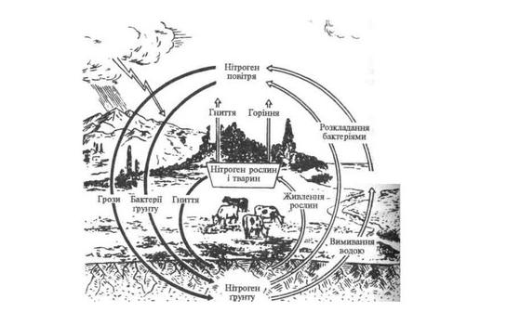

Slide 4
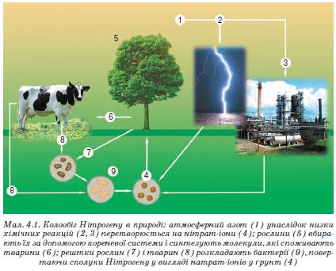

Slide 5
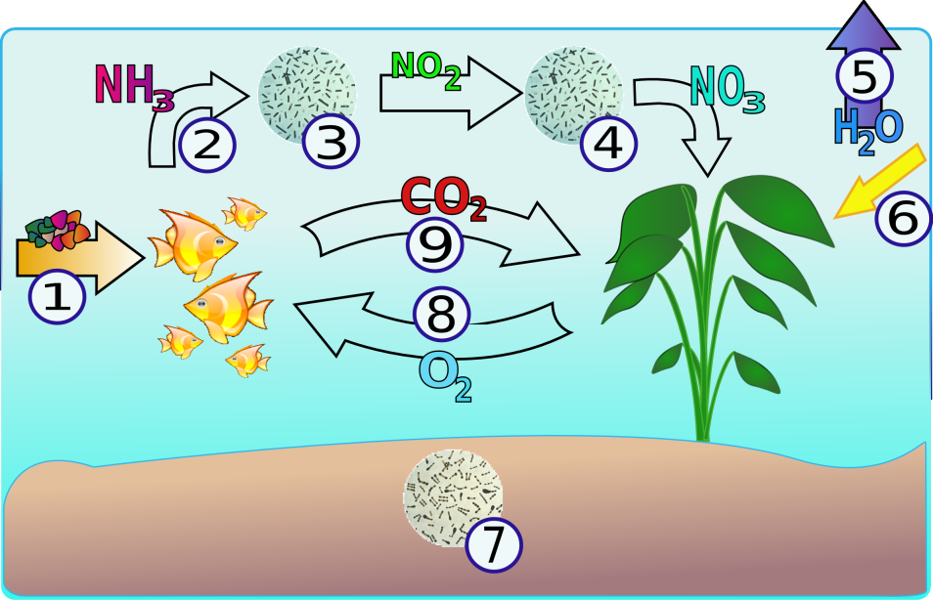
Колообіг нітрогену в біосфері

